Slide 1
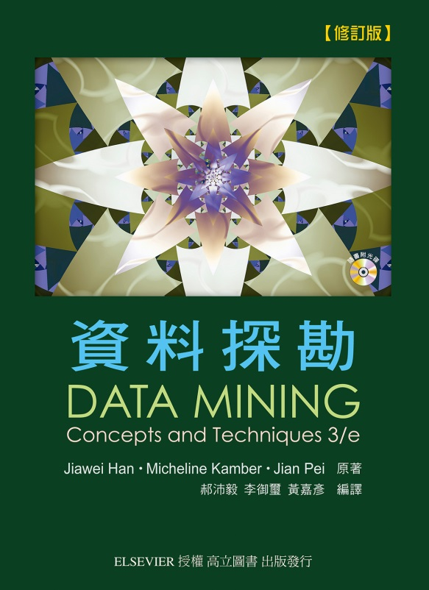
Chpater 3
資料前處理

Slide 2
前言
現實世界中的資料庫很容易受到雜訊、遺漏值與不一致資料的影響，這是因為資料數量通常非常巨量 ( 常多達數GB，甚至更多 )，而它們可能來自數種異質的資料來源。品質低落的資料將導致品質低落的探勘結果
資料清理 (data cleaning) 可用來清除資料中的雜訊值，並更正資料中的不一致性。
資料整合 (data integration) 將從不同來源的資料合併成為一個連貫一致的資料庫
資料精簡 (data reduction) 能夠降低資料的尺寸
資料轉換 (data transformation) 也可套用在資料前處理中，例如正規化 (normalization)

Slide 3
3.1資料前處理概述 3.1.1 資料的品質：為何資料需要前處理
資料品質 (data quality) 是由許多要素所組成：包含正確性、完整性、一致性、時效性、可信度與可解讀性。
資料不正確的原因有資料蒐集的設備可能出現故障，在記錄資料值時出現人為或電腦的錯誤，使用者可能蓄意的輸入錯誤的資料值，這類型的錯誤被稱為“偽造式＂遺漏值 (disguised missing data)。
資料在傳輸過程中也可能發生錯誤
資料不一致的原因是使用不一致的命名慣例或編碼方式，或是輸入欄位使用的格式不一致 ( 例如日期 )

Slide 4
3.1.1 資料的品質：為何資料需要前處理
資料不完整的原因有人為的曲解誤會、裝置設備的故障、資料也可能被刪除掉，更甚著，歷史資料或被修改過的資料也可能被忽略掉。
時效性 (timeliness) 也會影響資料的品質，資料無法在期限內及時更新，對於資料的品質有負面的影響。
可信度 (believability) 反映出資料有多少程度被使用者所信賴
可解讀性 (interpretability) 反映出資料有多麼容易被使用者所理解。

Slide 5
3.1.2 資料前處理的主要任務
資料清理 (data cleaning) 程序藉由填補遺漏值、平滑化雜訊資料、判別與刪除離群值以及修正不一致性來“清理＂資料。
資料整合(data integrate)引入不同來源的資料來分析，這將涉及整合數個資料庫、資料方塊或檔案
顧客編號的屬性在某一資料庫中可能命名為customer_id，而在另一個資料庫中則命名為cust_id。
命名不一致的問題還可能發生在屬性值中，舉例而言，同一個顧客的名字在某一個資料庫中可能記錄為“Bill＂，另一個資料庫則紀錄為“William＂

Slide 6
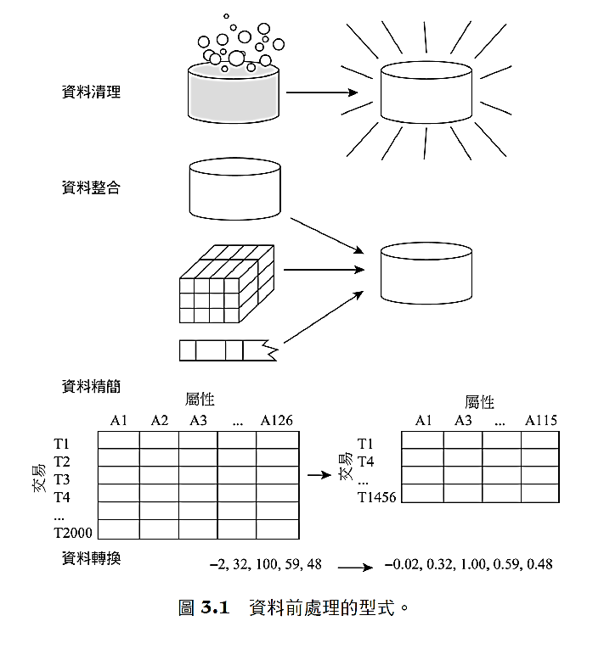
3.1.2 資料前處理的主要任務
某些屬性之值可由其它的屬性來推論出 ( 例如年收入與稅金 )。
資料精簡 (data reduction) 是指將資料集精簡成容量較小，但是能產生相同 ( 或幾乎相同 ) 分析結果的精簡表示資料集，資料精簡包含「維度精簡」與「數量精簡」。
在維度精簡 (dimensionality reduction) 中，我們套用資料編碼方式來得到原始資料的精簡 ( 或稱壓縮 ) 表示式
在數量精簡 (numerosity reduction) 中，資料集合被數量較少的代表性資料來代替
正規化、離散化與概念階層產生都是某種形式的資料轉換 (data transformation)

Slide 7
3.2 資料清理 3.2.1 遺漏值
在本章節，你將學習到資料清理的基礎方法，3.2.1 節介紹處理遺漏值的方法，3.2.2 節闡明資料平滑化技術，而3.2.3 節探討將資料清理作為程序的方式。
忽略該資料值組：當類別標籤 (class label) 遺漏時 ( 假設你的探勘任務涉及資料分類問題 )，才需要這麼做。否則，此方法並非很有效，而且當遺漏值對屬性所佔的比率非常大時，它的性能將特別不好。
人工填補遺漏值：非常耗時耗力的，此方法可能是不可行的。

Slide 8
3.2.1 遺漏值
使用一個常數來填補全部的遺漏值：用“未知＂或“ −∞ ＂)來取代。探勘程式可能誤認為他們建構一個有趣的概念
使用屬性的集中趨勢量測 ( 如平均值或中位數 ) 來填補遺漏值：對於常態分佈 ( 對稱的 )，我們可以使用平均值，而對於偏斜的資料分佈，我們可以採用中位數
使用與給定值組屬於同一類別的所有樣本在該屬性的平均值或中位數：們使用所有與給定值組具有相同「信用評等」的樣本的平均「收入」值，來填補遺漏值
使用最有可能的值來填補遺漏值：使用迴歸，或是如貝式推論與決策樹等推論式工具來決定最有可能的值。

Slide 9
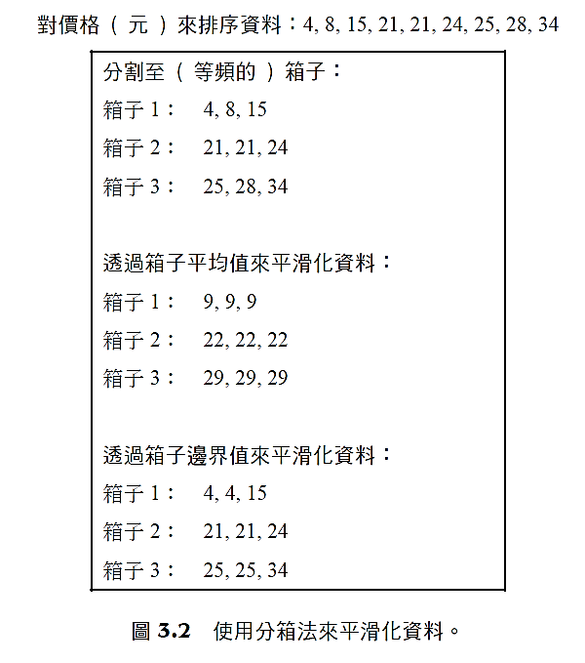
3.2.2 雜訊資料
雜訊 (noise) 是在量測變數中的隨機誤差或變異量，如何平滑化 (smooth) 資料來移除雜訊值？
分箱法 (binning)：分箱法對於排序資料，考慮它“鄰居＂的值 ( 即周遭的值 ) 來平滑化資料。

Slide 10
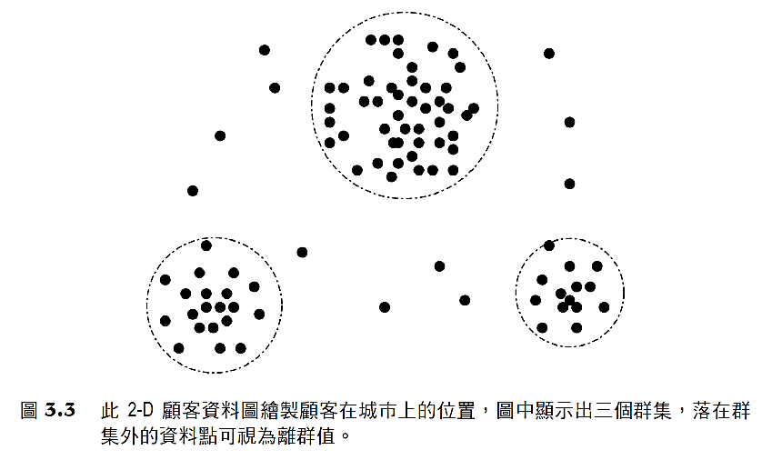
3.2.2 雜訊資料
迴歸 (regression)：我們也可以透過迴歸來平滑化資料，迴歸技術是找出一個符合資料值的函數
離群值分析 (outlier analysis)：離群值可以藉由分群法來偵測出，舉例來說，分群法將具有相似資料值的物件群組成群集 (cluster)，直覺地，落在群集外的資料值可視為離群值

Slide 11
3.2.3 資料清理程序
差異檢測 (discrepancy detection)，引起不一致差異的因素有差勁的輸入表單設計、人為疏失、蓄意的錯誤、資料腐朽、不一致的資料表示法或編碼方式、儀器設備故障或系統錯誤
使用你所有關於資料性質的任何知識，這些知識或“關於資料的資料 (data about data)＂也稱為中介資料 (metadata，也稱元資料或後設資料 )
編碼方式或資料表示法使用不一致的問題 ( 例如，日期有“2010/12/25＂與“25/12/2010＂兩種表示法 )。

Slide 12
3.2.3 資料清理程序
唯一性規則 (unique rule) 說明給定屬性中的每一個屬性值，必須要不同於該屬性中的其它屬性值。
連續性規則 (consecutive rule) 說明屬性最高值與最低值之間沒有遺漏值，而且所有的值都是唯一的。
空值規則 (null rule) 指定空白符號、問號、特殊符號與其他代表空白條件的字串的使用方式，以及這些值該如何處理。
資料擦洗工具 (data scrubbing tool) 使用簡單的領域知識，來偵測錯誤與更正資料，這些工具憑藉著模糊匹配與剖析技術，來清理從不同來源匯聚的資料。

Slide 13
3.2.3 資料清理程序
資料審核工具 (data auditing tool) 藉由分析資料，發掘資料中的規則與關係，並偵測出違背這些條件的資料，藉此找出隱含其中的不一致差異
資料遷轉工具 (data migration tool) 允許設定一些簡單的轉換，例如用字串“sex＂來取代“gender＂。
ETL ( extraction / transformation / loading，萃取 / 轉換 / 載入 ) 工具允許使用者透過圖形使用界面來設定資料轉換。
差異檢測與資料轉換 ( 更正差異 ) 這兩個步驟反覆疊代運算

Slide 14
3.2.3 資料清理程序
新的資料清理方法強調要注重互動性，例如Potter’s Wheel透過一個類似電子表格的界面，來建構一系列的轉換步驟。
另一種增加資料清理時互動性的方法，是為特定的資料轉換操作來發展宣告性語言 (declarative language)，這些方法聚焦在定義SQL 與演算法的強有力的擴充語法，這賦予使用者能夠更有效率的表達資料清理的具體要求。

Slide 15
3.3 資料整合
資料整合 (data integration) ── 將數種來源的資料匯聚在一起。
3.3.1 節介紹實體辨別問題
3.3.2 節介紹對數值與名目屬性進行相關性檢測的方法。
值組重複問題將在3.3.3 節描述。
3.3.4 節接觸到資料值衝突偵測與解決的議題。

Slide 16
3.3.1 實體辨別問題
實體辨別問題 (entity identification problem)，舉例來說，資料分析員如何確定某個資料庫的「customer_id 」， 與另一個資料庫的「cust_number」是指相同的屬性？
中介資料 (metadata) 包括屬性的名稱、意義、資料型態、屬性值的範圍，以及處理空白符號、零與 NULL 值的空白值規則，能用來避免資料庫綱目整合的錯誤

Slide 17
3.3.2 冗餘性與相互關係分析 對名目屬性資料的卡方檢定
冗餘性 (redundancy) 是資料整合中另一個重要的議題，某個屬性( 例如，年收入 ) 如果能從另一個屬性 ( 或一堆屬性 ) 推導出來，那這個屬性就可能是冗餘的
對於名目屬性資料，兩個屬性A 與B 之間的相互關係可以透過卡方檢定( χ² test) 來發掘出
屬性A 有c 個不同屬性值
屬性B 有r 個不同屬性值
屬性A與B 描述的資料值組 (tuple) 可以用列聯表 (contingency table) 顯示

Slide 18

對名目屬性資料的卡方檢定
屬性A 的c 個值建構行，屬性B 的r 個值建構列，令(A_{i} , B_{j} ) 表示屬性A 取a_{i} 值與屬性B 取b_{j} 值的聯合事件，亦即(A = a_{i} , B = b_{j} )
χ² 值 ( 也稱皮爾森卡方統計量 (Pearson χ² statistic) 可由下公式計算：

Slide 19

對名目屬性資料的卡方檢定
其中o_{ij} 為聯合事件(A_{i} , B_{j} ) 的觀察頻率 ( 亦即，實際數量 )，而eij 為聯合事件(A_{i} , B_{j} ) 的期望頻率，它可由下公式計算
其中n 是全部資料值組的數目，count(A = a_{i} ) 為屬性A 值為a_{i} 的資料值組數目，count(B = b_{j} ) 為屬性B 值為b_{j} 的資料值組數目。

Slide 20
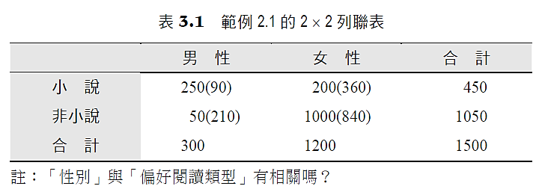
範例3.1 使用χ² 對名目屬性資料進行相互關係分係
假設我們對1500 個人進行調查，記錄每一個人的性別，並對每一個人喜愛閱讀的素材是“小說＂或“非小說＂進行問卷調查，因此，我們有兩個屬性：「性別」與「偏好閱讀類型」，而每種可能聯合事件的觀察頻率 ( 即計數 ) 均顯示在表3.1 的列聯表中，而列聯表中括弧內的數字代表期望頻率

Slide 21

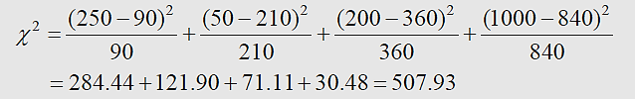
範例3.1 使用χ² 對名目屬性資料進行相互關係分係
使用公式 (3.2)，我們可以驗證每個方格內的期望頻率，舉例來說，方格 ( 男，小說 ) 的期望頻率為
使用公式 (3.1) 來計算χ² 值，我們得到
自由度為(2 −1)× (2 −1) =1，在自由度為1 與顯著水準設定為0.001 的情況下，假說否定的門檻值為10.28

Slide 22
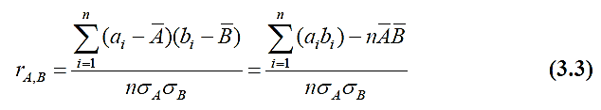
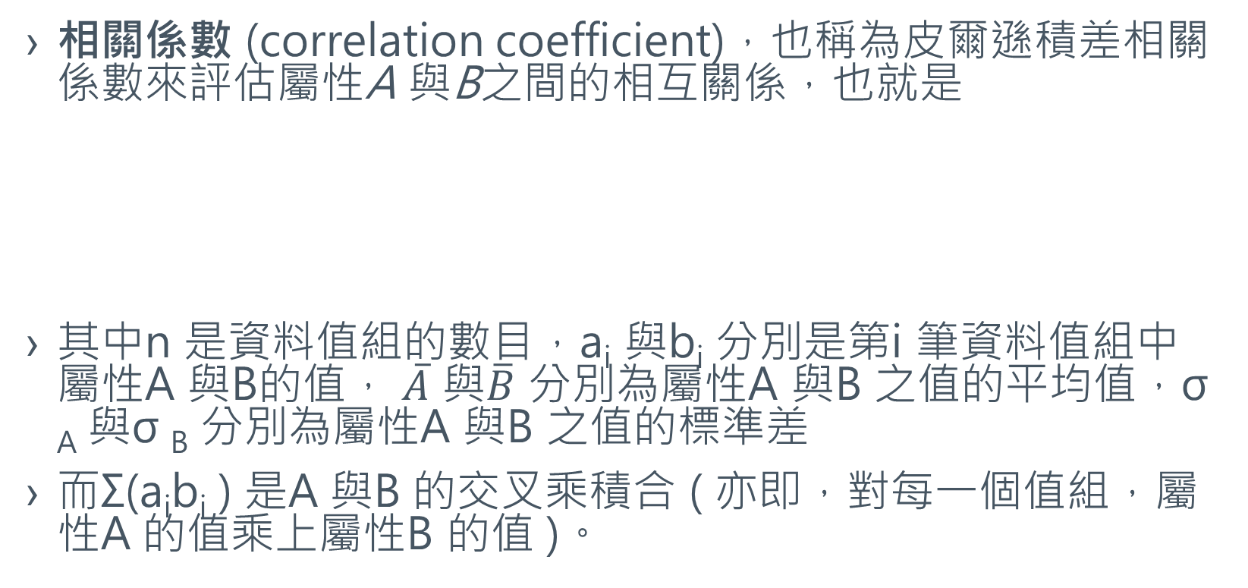
對數值屬性資料的相關係數
相關係數 (correlation coefficient)，也稱為皮爾遜積差相關係數來評估屬性A 與B之間的相互關係，也就是
其中n 是資料值組的數目，a_{i} 與b_{i} 分別是第i 筆資料值組中屬性A 與B的值， $\overline{A}$ 與$\overline{B}$ 分別為屬性A 與B 之值的平均值，σ _{A} 與σ _{B} 分別為屬性A 與B 之值的標準差
而Σ(a_{i}b_{i} ) 是A 與B 的交叉乘積合 ( 亦即，對每一個值組，屬性A 的值乘上屬性B 的值 )。

Slide 23
對數值屬性資料的相關係數
−1≤ r_{A , B} ≤ +1，如果大於0，則屬性A 與B 是正相關 (positively correlated)，代表屬性A 之值隨著屬性B 之值的增加而增加，相關係數值 越大，相互關係越強 ( 亦即，某屬性越能影響另一個屬性 )。
因此，相關係數越大，代表屬性A ( 或B ) 是冗餘的，應該予以刪除。
相關係數值為0，代表屬性A 與B 是獨立的 (independent)，亦即，兩者之間沒有相互關係。
相關係數值小於0，則屬性A 與B 是某一屬性之值隨著另一個屬性B 之值的增加而減少

Slide 24
對數值屬性資料的相關係數
相互關係成立，並不代表因果關係 (causality) 也會跟著成立，A 與B 是相關的，並不意味著A 導致B ，或者是B 導致A
在分析人口統計資料庫時，我們可能發現某區域中，代表醫院數目與車禍數目的兩個屬性是彼此相關的，但這不代表其中一者導致另一個，實際上，這兩者都是由第三個屬性所導致的 ( 因果關係 )，也就是 ── 人口數目。

Slide 25

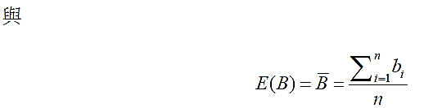
對數值屬性資料的共變異數
評估兩個屬性是如何地一起變化，考慮兩個數值屬性A 與B ，我們有 n 個觀察值{(a₁, b₁),…, (a_{n} , b_{n} )}，屬性A 與B 的平均值，也就是屬性A 與B 的期望值 (expected value)，分別為

Slide 26


對數值屬性資料的共變異數
屬性A 與B 的共變異數 (covariance) 定義為
其中σ _{A} 與σ _{B} 分別為屬性A 與B 之值的標準差，我們還能看到

Slide 27
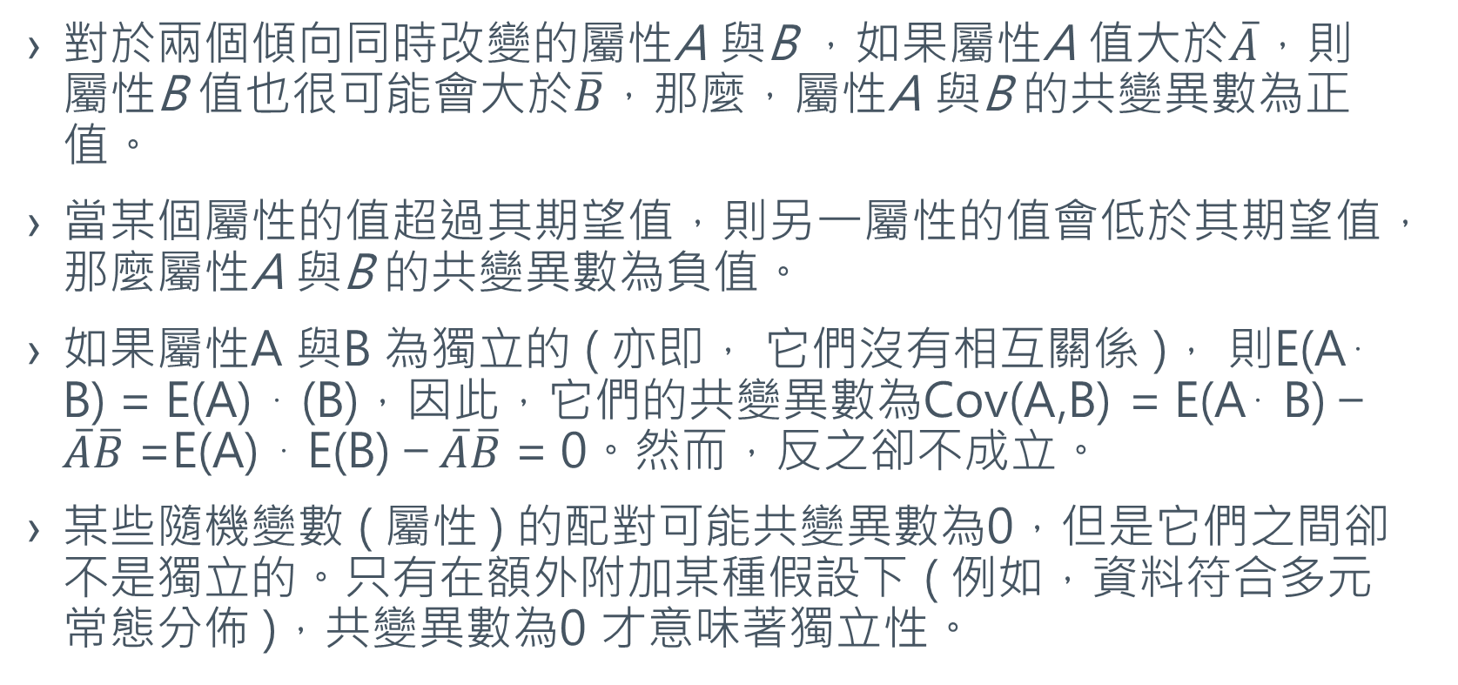
對數值屬性資料的共變異數
對於兩個傾向同時改變的屬性A 與B ，如果屬性A 值大於$\overline{A}$，則屬性B 值也很可能會大於$\overline{B}$，那麼，屬性A 與B 的共變異數為正值。
當某個屬性的值超過其期望值，則另一屬性的值會低於其期望值，那麼屬性A 與B 的共變異數為負值。
如果屬性A 與B 為獨立的 ( 亦即， 它們沒有相互關係 )， 則E(A⋅ B) = E(A) ⋅ (B)，因此，它們的共變異數為Cov(A,B) = E(A⋅ B) − $\overline{A}\overline{B}$ =E(A) ⋅ E(B) − $\overline{A}\overline{B}$ = 0。然而，反之卻不成立。
某些隨機變數 ( 屬性 ) 的配對可能共變異數為0，但是它們之間卻不是獨立的。只有在額外附加某種假設下 ( 例如，資料符合多元常態分佈 )，共變異數為0 才意味著獨立性。

Slide 28
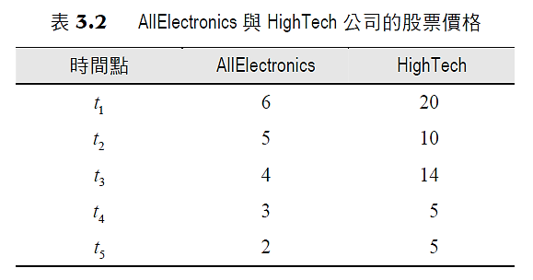
範例3.2 對數值屬性資料進行共變異數分析
考慮表3.2，其簡化地呈現AllElectronics 與HighTech ( 某高技術公司 ) 在五個時間點所觀察到的股價值，如果這些股票受相同的產業趨勢所影響，那它們的股價會一起漲或跌嗎？

Slide 29
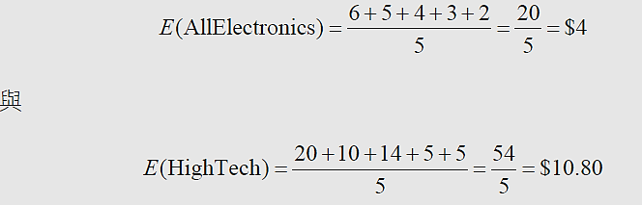
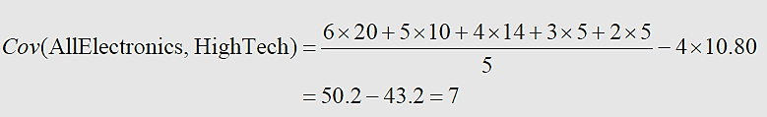
範例3.2 對數值屬性資料進行共變異數分析
因此，由公式 (3.4)，我們得到
因此，得到共變異數為正值，所以我們可以說這兩家公司的股價會同時上漲。

Slide 30
3.3.3 重複值組
除了偵測屬性之間的冗餘外，在值組層級上存在的冗餘重複也應該被偵測到 ( 例如，在單獨一次資料登錄任務中，存在兩個或多個相同的值組 )
不正確的資料登入，或是因為只更新某些值組，而沒有把全部重複值組都更新。

Slide 31
3.3.4 資料值衝突偵測與解決
「重量」屬性可能在某資料庫系統中，是以公制單位儲存，而在另一個資料庫系統中，則是以英制單位存放。
同一個連鎖飯店，在不同城市內住宿的「房價」可能因為貨幣不同、服務不同 ( 例如，有無免費早餐 ) 與稅率不同，而有所不同。
某一所大學可能採取學季制，資料庫系統開設三門課，評分方式從A+ ~ F ，而另一所大學採學期制，資料庫系統開設二門課，評分方式從1 ~ 10
屬性也可能在不一樣的抽象階層 (abstraction level)
「總銷售量」這個屬性在某一資料庫系統中，可能代表AllElectronics 某一間分公司的總銷售量，然而在另一個資料庫系統中，卻代表AllElectronics 在某區域的總銷售量

Slide 32
3.4資料精簡 3.4.1 資料精簡步驟概述
維度精簡 (dimension reduction) 是減少所需考慮的隨機變數或屬性的數目之程序，維度精簡方法包含:
小波轉換法
主成份分析
屬性子集合選取
數量精簡 (numerosity reduction) 技術將原始資料集合用較小型式的資料表示法取代。

Slide 33
3.4.1 資料精簡步驟概述
參數式方法中，我們使用一個模型來估計資料集合，使得只有模型所用的參數才需要被儲存，範例為:
迴歸法
對數線性模型
非參數式方法儲存較精簡的代表性資料，它包含:
直方圖
分群法
抽樣法

Slide 34
3.4.1 資料精簡步驟概述
在資料壓縮 (data compression) 技術中，將原始資料套入轉換後，得到較精簡或“壓縮過＂的資料表示法
如果能夠將壓縮過資料重建為原始資料，而不會遺失任何資訊，則此資料壓縮方式稱為“無失真＂(lossless)
如果我們只能從壓縮過資料重建原始資料的近似表示法，則此資料壓縮方式稱為“失真＂(lossy)

Slide 35
3.4.2 小波轉換
離散小波轉換 (discrete wavelet transform, DWT) 是一種線性訊號處理技術，當它套用到資料向量X 時，把它轉換到不同數值的向量X′ ，該向量由小波係數所建構成，而這兩個向量的的長度相同。
「如果小波轉換後的資料與原始資料長度相同，那這個技術如何對資料精簡有用處呢？」它的訣竅在於小波轉換後的資料可以截短，我們可以只儲存一小部分的強小波係數所對應的向量，來得到原始資料的近似壓縮

Slide 36
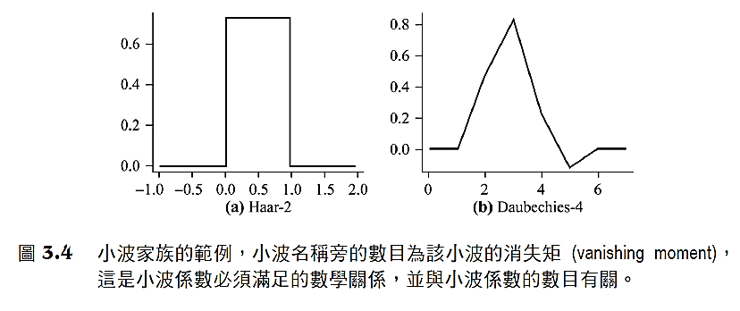
3.4.2 小波轉換
DWT的作法如下：
輸入資料向量的長度L 必須是2 的整數冪次，如果長度不符時，可以在資料向量尾端插入0 值
每一次轉換時，將套用兩個函數，第一個套用的是資料平滑化函數，第二個套用的是加權差分 (weighted differenced) 函數，其功能是提取資料的細節特徵。
這兩個函數套用到X 中的每一對資料點，也就是，所有的 ( x_{2i} , x_{2i+1} )量測值配對，這產生兩個長度為L / 2 的資料向量，通常，它們分別代表輸入資料的平滑化 ( 或低頻版本 ) 與輸入資料的高頻內容。
此兩個函數遞迴地套用在上一次迴圈所得到資料集合，直到其所產生的資料集長度為2 時，遞迴才停止。
選取以上疊代所得到的資料集之值，標計為轉換後資料的小波係數。

Slide 37
3.4.3 主成份分析
主成份分析 ( principal components analysis, PCA，也稱為Karhunen-Loeve 或K-L 法 ) 尋找k 個最能代表資料集的n-維正交向量，其中k ≤ n，由此，原始資料被投影至更小的空間上，來達到維度精簡的目的。
PCA 是透過“融合＂屬性的精隨，來建立一個更小的變數集合
基本過程如下：
將輸入資料正規化，使得每個屬性落在相同的值域
PCA 計算k 個單範正交 (northonormal) 向量，作為正規化輸入資料的基底 (basis)，這些向量稱為「主成份 (principal component)」，而輸入資料則是主成份的線性組合。

Slide 38
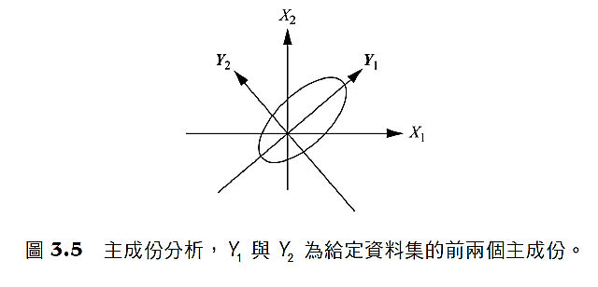
3.4.3 主成份分析
這些主成份按照其重要性 ( 或強度 ) 來遞減排序，第一個座標軸顯示出對資料集合最大的變異量，第二個座標軸顯示第二高的變異量，依此類推
藉由刪除不重要的主成份來精簡資料，亦即，移除變異量較低的主成份，僅使用最強的那幾個主成份，便能夠很近似的重建原始資料。

Slide 39
3.4.4 屬性子集合選取
屬性子集合選取 (attribute subset selection) 透過移除不相關或冗餘的屬性 ( 或維度 ) 來精簡資料尺寸。屬性子集合選取的目標是找出最小的屬性子集合，使得透過這些屬性所得到的資料機率分佈，盡可能的與使用全部屬性所得到原始分佈一樣。
屬性子集合選取常使用貪婪式 (greedy) 的方法
基本的啟發式屬性子集合選取方法包含下列技術，其中一些技術將在圖3.6 中闡明。

Slide 40
3.4.4 屬性子集合選取
逐步向前選取 (stepwise forward selection)：此程序開始時，假設精簡屬性集合為空集合，接著，從原始屬性中挑選出最佳的屬性，並把它加入到精簡屬性集中
逐步向後刪除 (stepwise backward elimination)：此程序開始時，假設精簡屬性集合為全部原始屬性，在每一次疊代，它刪除精簡屬性集合中最差的屬性。
合併向前選取與向後刪除 (combination of forward selection and backward elimination)：逐步向前選取與向後刪除可透過下列方式合併在一起，在每一次疊代，此程序選取最佳的屬性加入，並移除最差的屬性。

Slide 41
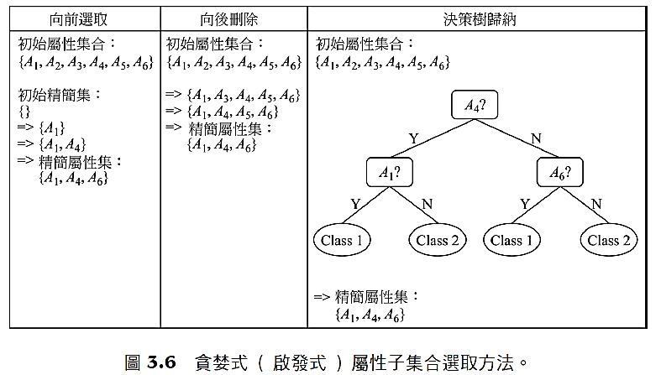
3.4.4 屬性子集合選取
決策樹歸納 (decision tree induction)：決策樹演算法，其中每一個內部節點 ( 非葉節點 ) 代表在一個屬性上執行測試，此演算法選取“最佳的＂屬性來分割資料到不同的類別。

Slide 42

3.4.5 迴歸與對數線性模型：參數化資料精簡
在 ( 簡單 ) 線性迴歸 (linear regression) 中，我們模組化一個符合資料集的直線模型，舉例來說，一個隨機變數y ( 反應變數 (response variable) ) 可以模組為另一個隨機變數x ( 預測變數 (predictor variable) ) 的線性函數，其方程式為
係數w 與b ( 稱為迴歸係數 ) 分別指定直線的斜率與y 軸截距，這些係數可透過最小平方法 (least square) 來求解出
對數線性模型 (log-linear models) 能夠逼近一個離散多維度機率分佈
對數線性模型可以基於較小的維度合成子集合，對離散屬性估計出每一個點在多維空間的機率值。這允許高維度資料空間能藉由低維度空間來建構。

Slide 43
3.4.6 直方圖
直方圖 (histigram) 是透過分箱法 (binning) 來近似資料之分佈，將屬性A 的資料分割到不相交的子集合，這些子集合也稱為桶子 (bucket) 或箱子 (bin)。
如果每一個桶子代表單一個屬性－值配對的頻率，則稱之為單值桶 (singleton bucket)。

Slide 44
範例3.3 直方圖
下面是AllElectronics 公司商品項目的「售價」列表 ( 按四捨五入至整數 )，排序過的數字為：1, 1, 5, 5, 5, 5, 5, 8, 8, 10, 10, 10, 10, 12, 14,14, 14, 15, 15, 15, 15, 15, 15, 18, 18, 18, 18, 18, 18, 18, 18, 20, 20, 20, 20, 20, 20, 20, 21, 21, 21, 21, 25, 25, 25, 25, 25, 28, 28, 30, 30, 30。
圖3.7 使用單值桶顯示此資料集的直方圖
在圖3.8 中，每個桶子代表「售價」屬性間隔 $10 的區間。

Slide 45
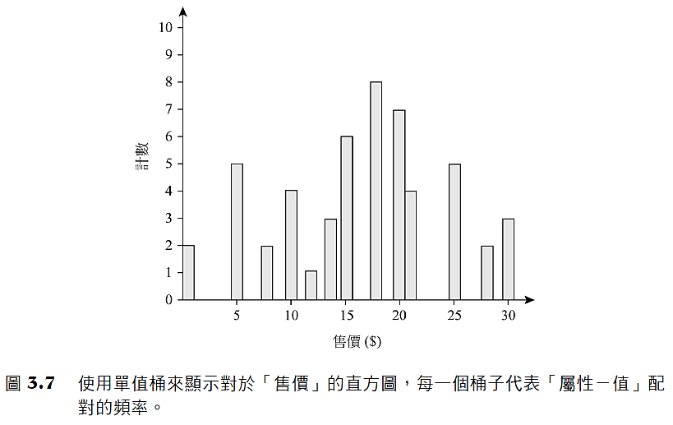
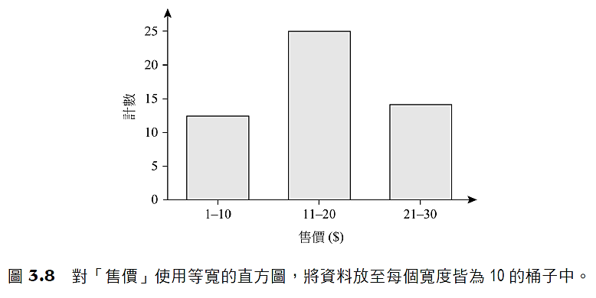
範例3.3 直方圖

Slide 46
3.4.6 直方圖
分割方法：
等寬 (equal-width)：在等寬式直方圖中，每一個桶子的寬度都是一樣的
等頻 (equal-frequency)：亦稱等深 (equal-depth)，在等頻式直方圖中，此箱子建構的策略是使得每個箱子的頻率是粗略相同的 ( 亦即，每個桶子內包含幾乎相同數量的相鄰資料樣本 )。

Slide 47
3.4.7 分群
分群 (clustering) 技術又稱聚類、群集分析或叢集分析，它將資料值組視為物件，並將這些物件區分成不同的群組或群集 (cluster)，使得同一群集內的物件彼此相似，而不同群集間的物件則彼此不相似。
相似性通常定義為物件在空間中有多麼“接近＂，它乃是根據距離函數來定義的。
在資料精簡中，我們由群集來取代實際的資料

Slide 48
3.4.8 抽樣
抽樣 (sampling) 允許使用比原始資料集小得多的隨機抽樣集 ( 即子集合 ) 來表示原始的大資料集
不放回式簡單隨機抽樣 (simple random sample without replacement, SRSWOR)：所有值組被抽取的機率皆是相等的。
放回式簡單隨機抽樣 (simple random sample with replacement, SRSWR)：每一次從D 中隨機抽取一個值組後，便將此值組記錄下來，然後將它“放回＂至D 中，因此，此值組有可能再被抽取到。

Slide 49
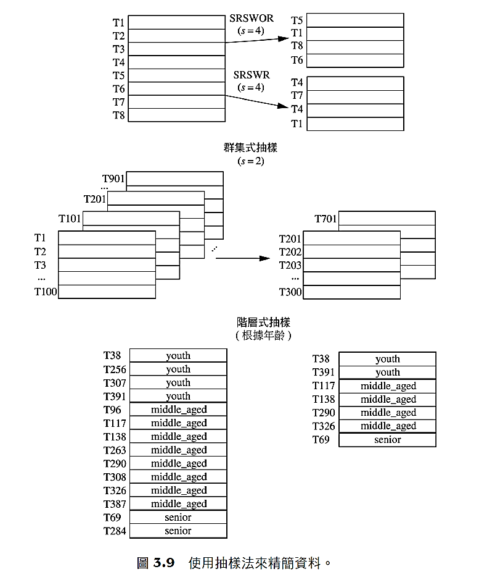
3.4.8 抽樣
群集式抽樣 (cluster sample)：如果資料集D 中的值組能夠群組成M 不相交的「群集」， 則可用簡單隨機抽樣 (SRS) 取得s 個群集， 其中s < M 。
階層式抽樣 (stratified sample)：如果D 被分割成互不相交的部分，稱為「層 (strata)」，則在每一層執行SAS 抽樣，即可得到D 的分層式採樣集合。

Slide 50
3.5資料轉換與資料離散化 3.5.1 資料轉換策略概述
在資料轉換 (data transform) 中，資料被轉換或統一成為適合探勘的型性，資料轉換包含下列幾種策略：
平滑化 (smoothing)：它將資料中的雜訊移除，這類技術包含分箱法、迴歸法與分群法。
屬性建構 (attribute construction)：或稱特徵建構，其建構新的屬性並添加至屬性集合中，以幫助探勘過程。
聚集 (aggregation)：對資料套用匯總或聚集操作，例如聚集每日的銷售資料，來計算出每月與年度銷售量。
正規化 (normalization)：將屬性值按比率縮放至一個較小的區間，例如：1.0 至1.0，或0.0 至1.0。

Slide 51
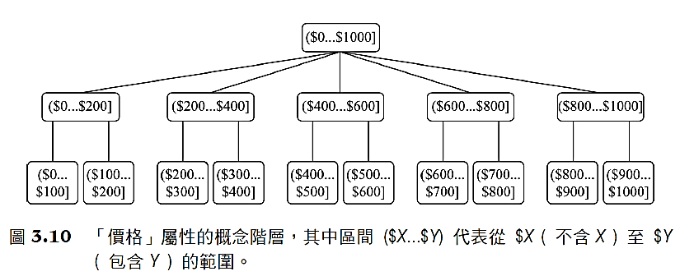
3.5.1 資料轉換策略概述
離散化 (discretization)：它將數值屬性 ( 例如，年齡 ) 的原始值用區間標籤 ( 例如，0 ~ 10、11 ~ 20 等等 ) 或概念標籤 ( 例如、青年、中年、老年 )取代
對名目屬性之概念階層產生：它可將名目屬性如「街道」推演到更高層的概念，如「城市」與「國家」

Slide 52
3.5.1 資料轉換策略概述
離散化技術可依據如何執行離散化而加以分類，例如是否使用類別標籤資訊，或是執行離散化的方向 (「由上至下」或「由下至上」)。
使用類別標籤資訊， 則我們稱之為監督式離散化程序 (supervised discretization)，否則，稱之為非監督式 (unsupervised)。
開始時，先找出一個或數個點 ( 稱為分割點或切割點 ) 來分隔整個屬性範圍區間，接著遞迴地反覆在分割後的區間繼續分割，這種方式稱為由上至下離散化或分裂法。而由下至上或合併式離散化方式則相反，在開始時，他將所有連續值看作可能的分割點，接著藉由合併鄰近值成為連續區間來移除分割點，並遞迴地合併後的區間上套用此合併程序。

Slide 53
3.5.2 藉由正規化來資料轉換
量測的度量單位會影響資料分析的結果，例如，將高度的度量單位從公尺改為英吋，將重量的度量單位從公斤改為英磅，會導致截然不同的結果。
一般來說，將屬性用較小的度量單位表示，將會導致屬性的值域落在較大的範圍區間，也因此會傾向於給該屬性較大的影響力，或是較大的「權重」。
為了避免選取度量單位對資料分析造成的影響，資料必須先進行正規化 (normalized)，或稱標準化 (standardized) 操作，這將資料轉換到較小或共同的區間內，例如 [−1, 1] 或 [0.0, 1.0]
正規化能幫助防止具有較大值域範圍的屬性 ( 例如「收入」)，比具有較小值域範圍的屬性 ( 如二元屬性 ) 有更高的權重

Slide 54

3.5.2 藉由正規化來資料轉換
極值正規化 (min-max normalization) 對於原始資料執行一個線性轉換，假設min_{A} 與max_{A} 分別為屬性A 的最小與最大值，極值正規化將屬性A 的v_{i} 值映射到[new_minA, new_maxA ] 區間內的v_{i}′ 值，其計算方式如下

Slide 55

範例3.4 極值正規化
假設「收入」屬性的最大值與最小值分別為 $12,000 與 $98,000，我們想把「收入」屬性之值映射到 [0.0, 1.0] 區間內，透過極值正規化，「收入」屬性值為 $73,600 將被轉換成為

Slide 56

3.5.2 藉由正規化來資料轉換 範例3.5 z-分數正規化
z-分數正規化 (z-score normalization) 亦稱零均值正規化 (zero-mean normalization)，對於屬性A 之值，我們根據屬性A 的平均值與標準差來對它正規化，屬性A 的v_{i} 值被正規化成v_{i}′ 值，其計算方式如下
其中A 與σ_{A} 分別為屬性A 的平均值與標準差
假設「收入」屬性的平均值與變異數分別為 $54,000 與 $16,000，使用z- 分數正規化， 「收入」屬性值為 $73,600 將被轉換成為(73,600 − 54,000) /16,000 =1.225。

Slide 57


3.5.2 藉由正規化來資料轉換
我們可將公式 (3.9) 內的標準差用絕對差異平均值 (mean absolute deviation) s_{A} 來取代，以改良z-分數正規化方式，s_{A} 計算方式如下
由此，使用絕對差異平均值的z-分數正規化為

Slide 58

3.5.2 藉由正規化來資料轉換
相較於標準差σ_{A}，絕對差異平均值s_{A} 對於雜訊的容忍更為強健，這是因為在計算絕對差異平均值時，與平均值的差異 ( 即，| x_{i} − x | ) 並未取平方，因此離群值對它的影響也被降低。
十進位正規化 (normalization by decimal scaling) 藉由移動屬性A 的十進位小數點來達到正規化的目標，小數點移動的位數取決於屬性A 的最大絕對值，屬性A 的v_{i} 值被正規化成v_{i}′ 值，其計算方式如下
其中j 是使得max(| v_{i}′ |) <1 的最小整數。

Slide 59
範例3.6 十進位正規化
假設屬性A 紀錄之值範圍從 −986 至917，屬性A 的最大絕對值為986， 要執行十進位正規化， 我們將每一個值除以1000 ( 亦即，j = 3 )，所以 −986 正規化為 −0.986，而917 正規化為0.917。

Slide 60
3.5.4 資料離散化：使用群集分析、決策樹與相互關係分析
群集分析 (cluster analysis) 是常用的資料離散化分法，我們可以套用分群演算法來將屬性A 的值分割至不同的群組或群集，以將數值屬性A離散化。
建構決策樹 (decision tree)也可應用到資料離散化，此方法採用一個由上至下的分割方法
透過決策樹來離散化是監督式的，亦即，它們使用類別標籤的資訊。
類別分佈資訊可用來計算與決定分割點 ( 切割屬性至不相交區間的資料值 )。
選取分割點 (split-points) 的主要概念，是要讓分割後的區間能包含同一類別的值組越多越好，熵 (entropy) 是為此用途最常用的量測方法。

Slide 61
3.5.4 資料離散化：使用群集分析、決策樹與相互關係分析
相互關係量測也可用於資料離散化，chiMerge 是一種以卡方檢定( χ² -test) 為基礎的離散化方法
套用由下至上的策略，遞迴地找出最佳的鄰近區間，並將它們合併成為更大的區間。
如同決策樹分析一樣，chiMerge 是使用類別標籤資訊的監督式方法，其基本概念是，要正確地離散化，區間內的相對類別頻率應該相當地一致，因此，如果兩個相鄰區間具有非常相似的類別分佈，則這兩個區間應該合併

Slide 62
3.5.5 對名目屬性產生概念階層
我們下面介紹四種對於名目屬性產生概念階層的方法：
由使用者或專家指定隱含在資料庫綱目層級的屬性偏序 (partial order)關係：使用者或專家可以藉由指定在資料庫綱目層級中屬性的偏序(partial order) 或全序 (total order) 關係，輕鬆地定義名目屬性的概念階層，例如，「街道」<「城市」<「省或州」<「國家」。
藉由明確的資料分組來指定部分的階層結構：他基本上是由人工方式定義部分的概念階層結構，對小部分中間層級資料指定明確的分組關係。例如「{ 阿爾伯塔省、薩斯喀徹溫省、馬尼托巴省 } ⊂ 加拿大_草原三省」

Slide 63
3.5.5 對名目屬性產生概念階層
指定屬性集合，而非它們的偏序關係：在高層概念下定義的屬性 ( 例如「國家」) 通常包含不同屬性值的數目較少，而在低層概念下定義的屬性 ( 例如「街道」) 通常會包含不同屬性值的數目較多。根據以上觀察，我們可以依據給定屬性集合中，每個屬性擁有不同屬性值的數目，來自動地建立概念階層結構。擁有最多不同屬性值的屬性，被放置在概念階層的最下層。
請注意，這種啟發式的方法並非萬無一失的，舉例來說，對於資料庫中的「時間」維度，他可能包含20 種不同的年度，12 種不同的月份，與7 種不同的天，然而，這並不意味時間的概念階層應該建議為：年度 < 月份 < 星期中的某一天，而將「星期中的某一天」放置在概念階層的最頂層。

Slide 64
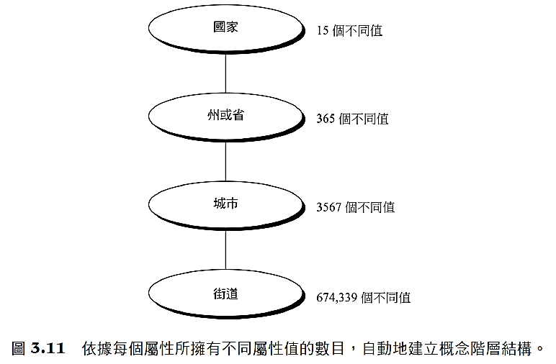
範例3.7根據屬性擁有不同屬性值的數目來建立概念階層
假設使用者從AllElectronics 資料庫中選取了一組位置導向的屬性：「街道」、「城市」、「省或州」與「國家」，但是沒有指定這些屬性的階層順序關係。
根據這些屬性所擁有不同屬性值的數目，對這些屬性進行排序，國家 (15)、省或州 (365)、城市 (3,567)、街道 (674,339)。
接著，依據排序結果由上至下建構概念階層

Slide 65
3.5.5 對名目屬性產生概念階層
只指定屬性的偏序關係：使用者可能只將一小部分的相關屬性納入到概念階層的設定中。將資料庫綱目中的資料語義嵌入，使得語義密切相連的屬性能夠釘牢在一起，指定一個屬性，能夠觸發一整組語義緊密相關的屬性集合被“拖曳＂進建構概念階層。然而，若有必要的話，使用者應該具有權限“撤銷＂某一個特徵。

Slide 66
3.6 總結
資料品質 (data quality) 可以用正確性 (accuracy)、完整性 (completeness)、一致性 (consistency)、時效性 (timeliness)、可信度 (believability)與可解讀性 (interpretabily) 來定義
資料清理 (data cleaning) 常式企圖填補遺漏值，當判別出離群值時能平滑化掉雜訊，並且修正不一致的資料。
資料整合 (data integration) 結合數種不同來源的資料，建構成為一個連貫一致的資料儲存體
資料精簡 (data reduction) 技術的目標是獲得資料的精簡表示方式，同時最小化資訊內容的遺失，它包含維度精簡、數量精簡與資料壓縮。

Slide 67
3.6 總結
資料轉換 (data transformation) 常式將資料變換到適合探勘的形式，舉例來說，在正規化 (normalization) 中，資料屬性的值域被等比率縮放到較小的區間
資料離散化 (data discretization) 透過將數值映射至區間或概念標籤，而對數值資料做轉換。

